Slide 1
38.03.04 Государственное и муниципальное управление
профиль
Региональное и муниципальное управление

Slide 2
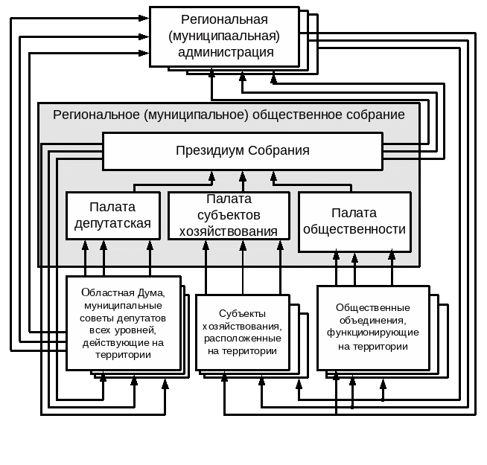
Региональное и муниципальное управление - это актуально
Российская Федерация – это государство, обладающее своим аппаратом управления, который делится на три уровня: федеральный, региональный и муниципальный. Каждая ступень призвана решать спектр своих вопросов в рамках компетенций: от принятия законодательства, до уборки прилежащих домовых территорий в каждом отдельном городе или поселке.
Для того чтобы властные структуры работали эффективно и не нарушали закон и права отдельного гражданина, нужны высококвалифицированные кадры, обучение которых проходит именно по профилю «Региональное и муниципальное управление». Выпускники данной специальности могут грамотно организовать работу властных структур, распределить бюджет, обработать обращения граждан, выровнять экономическую стабильность региона и многое другое.

Slide 3
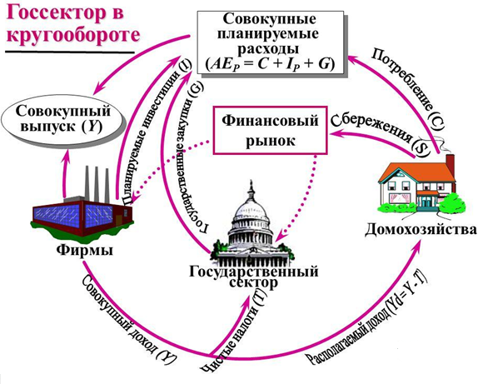
Региональное и муниципальное управление - это интересно
Обыватели даже не предполагают, что человек, находящийся на государственной службе, должен быть глубоко подкован в различных сферах: начиная от юриспруденции и заканчивая психологией и экономикой, для того, чтобы принимать качественные управленческие решения.
Для того чтобы стать грамотным специалистом, необходим обширный кругозор, который стараются максимально развить на нашей кафедре. Обучающийся в обязательном порядке должен освоить основные дисциплины для общего развития, такие как: философия, история, математика, безопасность жизнедеятельности, иностранный язык, концепция современного естествознания, физическая культурология, экология.
Кроме того, существует целый ряд дисциплин узконаправленного характера непосредственно формирующие компетенции по выбранной специальности: делопроизводство, правоведение (как общее, так и более узкое: гражданское, уголовное, административное, земельное и так далее), экономика (мировая, макро-, микро-), теория государственного и муниципального управления, управление проектами, управление территориями, территориальное устройство, стратегический менеджмент, маркетинг территорий и многие другие.

Slide 4
Региональное и муниципальное управление - это ответственно
Государственный служащий – это одна из самых важных и ответственных специальностей, так как она призвана статья «мостиком» между государством и гражданами. А для этого выпускник профиля должен:
знать Конституцию, основные федеральные и региональные законы;
ориентироваться во властных структурах и системе управления государством;
уметь находить достоверную законную информацию;
знать экономические закономерности, политическую ситуацию в стране, проблемы в социальной сфере;
уметь принимать обдуманные управленческие решения;
владеть различными методами анализирования, прогнозирования, ведения статистики и составления отчетности.

Slide 5
Где я смогу работать?
Выпускник профиля «Региональное и муниципальное управление» найдет работу в профильных структурах федеральных органов государственной власти, региональных и муниципальных органов государственного управления, в администрации разных уровней, причем это может быть и администрация президента, на предприятиях реального сектора экономики отрасли и коммунальной инфраструктуры, в общественно-профессиональных объединениях.

Slide 6
Кем я смогу работать?
Начальник отдела статистики кадров государственной службы
Руководитель направления продаж по работе с государственным сектором (госзакупки)
Специалист по государственным закупкам
Координатор проектов по работе с государственными учреждениями
Специалист по бюджетированию
Аудитор в государственное учреждение
Начальник отдела государственных контрактов
Ведущий-аналитик отдела мониторинга государственных услуг
Главный бухгалтер по бухгалтерскому учету в государственных учреждениях
Консультант по бухгалтерскому учету государственных учреждений
Эксперт по администрированию государственных контрактов
Специалист по персоналу
Делопроизводитель в государственном секторе
Советник по связям с органами государственной власти
Координатор Правового комитета
Руководитель проектов разработки автоматизированных систем для органов государственной власти
Начальник отдела ведомственного направления управления по предоставлению государственных услуг

Slide 7
Наши работодатели
Компании работодатели (прохождение практик):
Департамент строительства
Департамент экономической политики и развития (ДЭПР)
Департамент градостроительной политики
Департамент жилищно-коммунального хозяйства (ДЖКХ)
Департамент жилищно-коммунального хозяйства (ДЖКХ)
Министерство строительства РФ
Федеральная служба государственной статистики
Биржа недвижимости
МФЦ
Сбербанк
ВТБ 24
РосЕвробанк
Альфа банк
Стройгазмонтаж
Росгосстрах
Ингосстрах

Slide 8
Области знаний и профессиональные компетенции:
государственное региональной и муниципальное управление, публичное и политическое управление, самоуправление;
государственная и геополитика, органы государственной власти, регулирование экономики, управление отраслями и развитием, управление проектами, программами, инвестициями и инновациями, антикризисное управление;
региональная экономика, территориальное управление, демография, развитие регионов и территорий, особые экономические зоны;
право, конфликты интересов и полномочий, согласительные процедуры, судебная практика;
государственная служба, кадровая политика, управление персоналом, профессиональные коммуникации, кадровый резерв, мировые модели государственной службы;
федеральная и муниципальная собственность, бюджетное и финансовое планирование, бухгалтерский учет и контроль, аудит, налоговое планирование, учет и контроль;
государственные информационные системы федерального, регионального и муниципального уровня управления, информационное обеспечение органов государственной власти и субъектов федерации, ситуационные аналитические центры.

Slide 9
Выпускающая кафедра: Менеджмент и инновации
Бакалавры по направлению:
38.03.04 «Государственное и муниципальное управление» (профиль «Региональное и муниципальное управление»),
выпускаются кафедрой «Менеджмент и инновации»
История кафедры «Менеджмент и инновации» началась в 2004 г., когда на базе кафедр «Экономика и управление в строительстве» и «Организация управления строительством и недвижимостью» выделилась группа преподавателей во главе с Натальей Григорьевной Верстиной, которые создали кафедру «Финансовый менеджмент». Основной задачей нового коллектива являлась подготовка специалистов и проведение исследований в востребованной российской экономикой области – управление финансами в инвестиционно-строительной сфере. Огромную роль в становлении кафедры сыграли профессор, к.э.н. Юрий Николаевич Кулаков, профессор, к.э.н. Елена Михайловна Акимова, осуществлявшие формирование и развитие научной и образовательной деятельности. В 2011 г. кафедра была переименована в кафедру «Менеджмент и инновации», что отразило ее возросший авторитет и динамику развития в научно-образовательной сфере. Полностью подтверждая свое название, кафедра всегда стремилась к выполнению поставленных перед ней задач на новом, инновационном уровне.

Slide 10
t.me/pk_mgsu
Дирекция ИЭУИС
Задай вопрос
+7(495)287-49-16 вн. 30-48
euis@mgsu.ru
Контакты приемной комиссии НИУ МГСУ
+7-495-781-99-88
Priemkom@mgsu.ru
https://www.instagram.com/priem_v_mgsu/
Официальная группа ВК
http://vk.com/priem_v_mgsu

